Slide 1
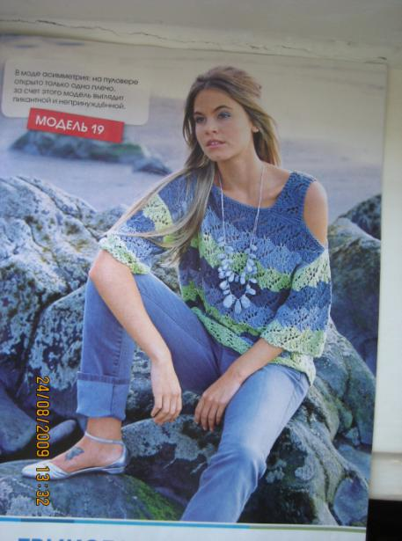
Вязание крючком
7 класс технология
ВыполнилА: МАТЛАК В.В.

Slide 2
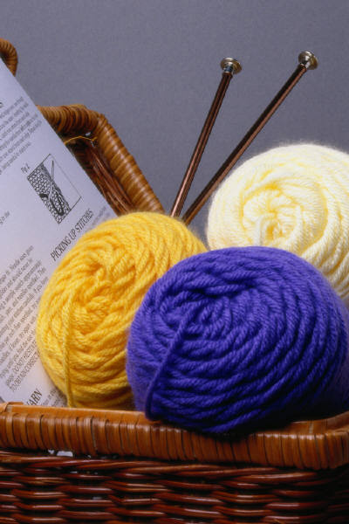
Содержание
Изделия, связанные крючком.
Изделия дизайнеров
Виды крючков.
Виды пряжи.
Как правильно держать крючок.
Выполнение воздушных петель.
Соединительный полустолбик.
Столбик без накида.
Столбик с накидом.
Столбик с двумя накидами.
Ажурный узор «кустики»
Литература.

Slide 3
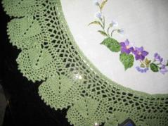
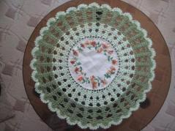
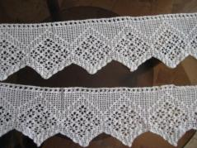
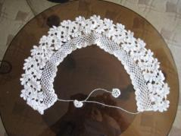
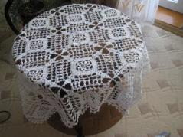
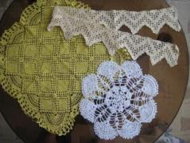
Крючком можно связать очень много красивых изделий
лллллл
Это работы наших учеников

Slide 4
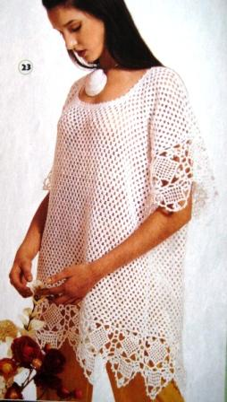
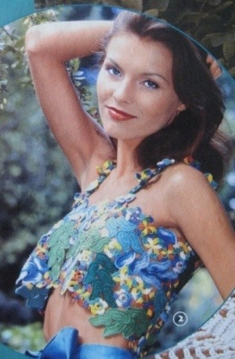
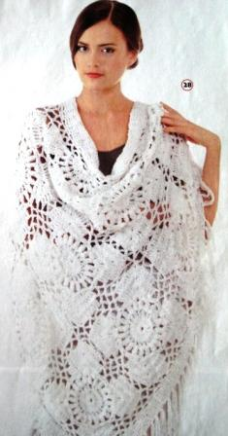
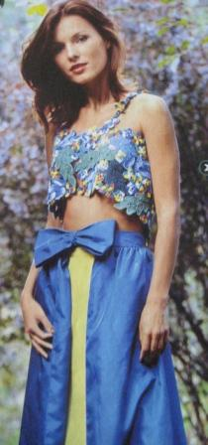
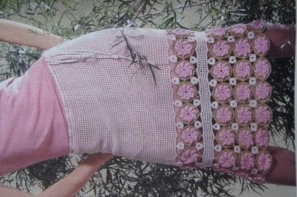
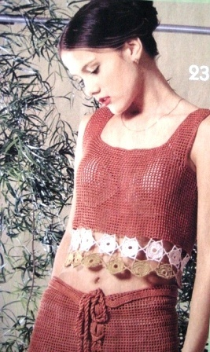
А это работы художников-дизайнеров из журналов
Илл.из журналов мод Рукоделие

Slide 5
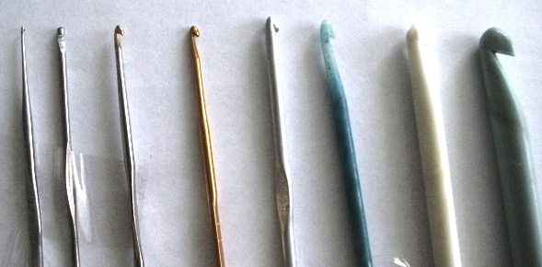
Виды крючков
Оооооо
  пластмассовые
  деревянные
  металлические

Slide 6
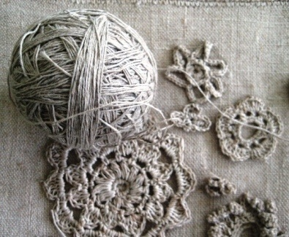
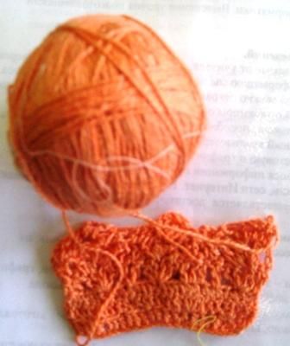
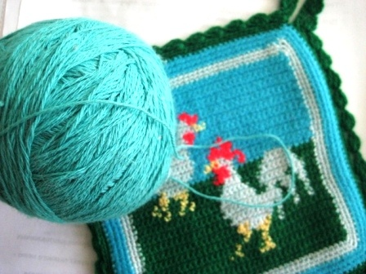
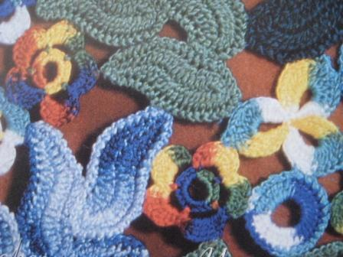
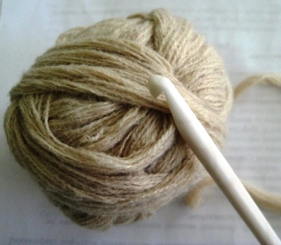
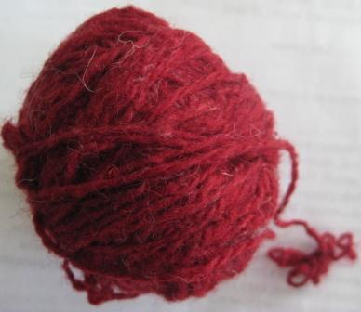
Виды пряжи для вязания
лллллл
лен
хлопок
ирис
акрил
шерсть

Slide 7
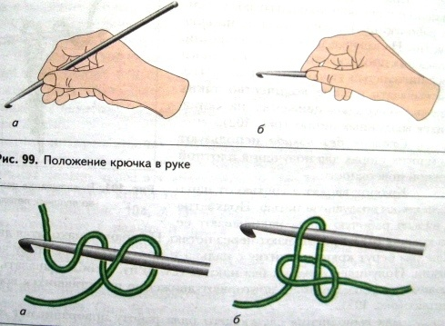
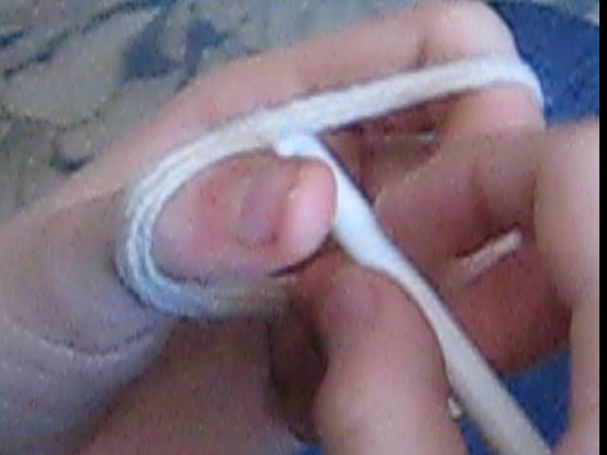

Как правильно держать крючок
лллллл
Крючок удобно держать как карандаш

Slide 8
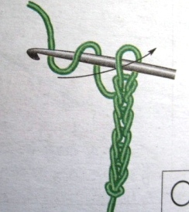
Воздушные петли
начальная петля
Цепочка из воздушных петель

Slide 9
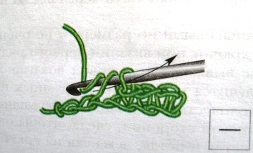
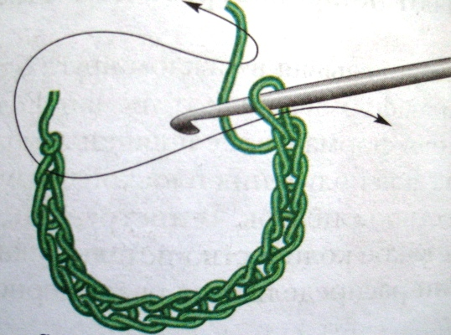
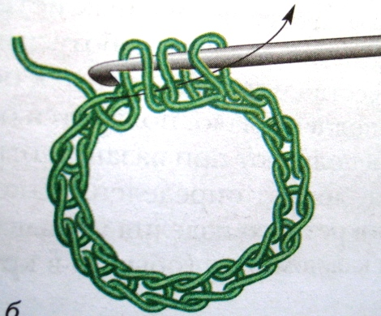

Соединительный столбик
лллллл

Slide 10
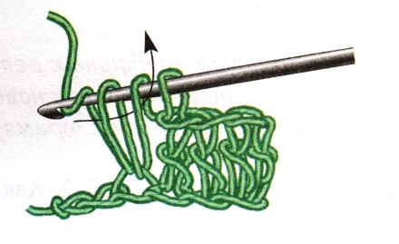
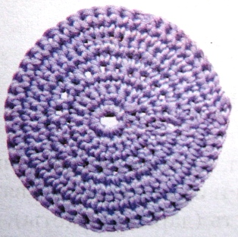
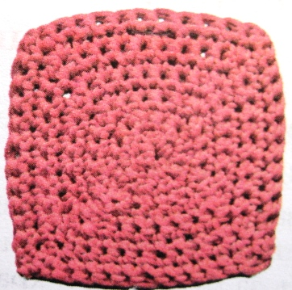
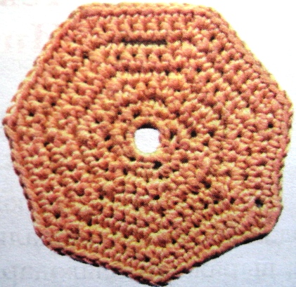

Столбик без накида
Применяют для вязания плотного
полотна

Slide 11
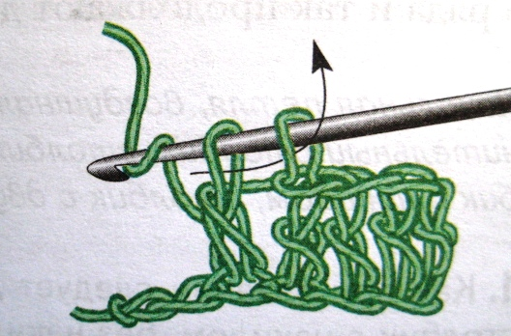
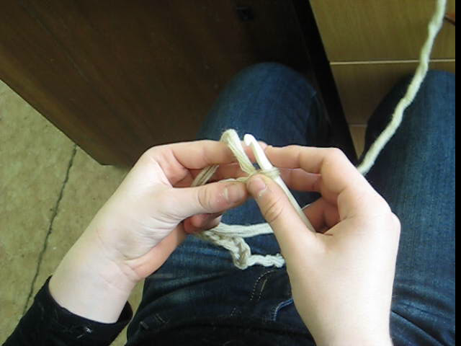
Столбик с накидом

Slide 12
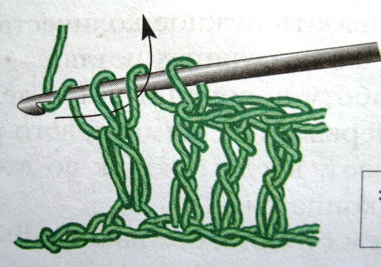
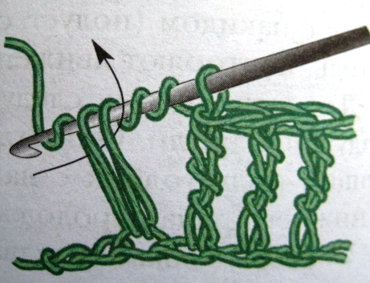
Столбик с двумя накидами

Slide 13
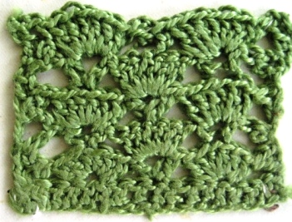
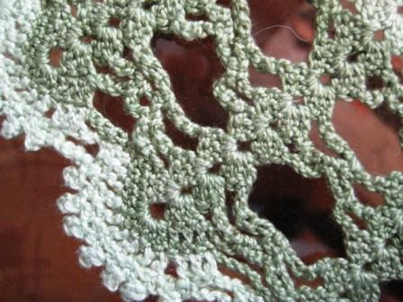
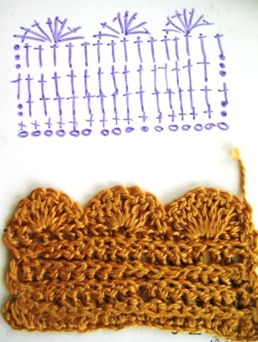
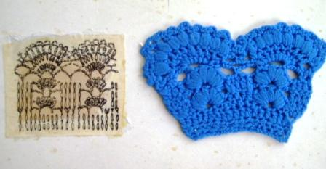
Ажурный узор «кустики»

Slide 14
Литература и источники
Технология учебник для 7 класса 2008 год
Энциклопедия Рукоделие
Журналы мод . Рукоделие 3 430,417, Москва.
Фото и видео ресурсы учителя.

